Slide 1

2027天津
考情分析
主讲老师：陆羽老师

Slide 2
天津判断推理题型题量分布
 | 2026 | 2025 | 2024 | 2023 | 2022 | 2021
图形推理 | 5 | 5 | 5 | 5 | 5 | 5
类比推理 | 10 | 10 | 10 | 10 | 10 | 10
定义判断 | 10 | 10 | 10 | 10 | 5 | 10
逻辑判断 | 10 | 10 | 10 | 10 | 10 | 10
总计 | 35 | 35 | 35 | 35 | 30 | 35

Slide 3
图形推理题型题量分布
 | 2026 | 2025 | 2024 | 2023 | 2022 | 2021
位置类 | 1 |  | 1 |  |  | 1
样式类 |  |  | 2 | 2
数量 | 1 | 1 | 1 | 1 | 3 | 3
特殊 | 1 | 3
空间 | 1 | 1 | 1 | 2 | 2 | 1
总计 | 5 | 5 | 5 | 5 | 5 | 5
天津图形推理近两年特别难，一直在创新
创新内容包括：俩黑块的距离、方块连接的线条数、十字交叉点的平移、首尾点连线穿过的线数量等

Slide 4
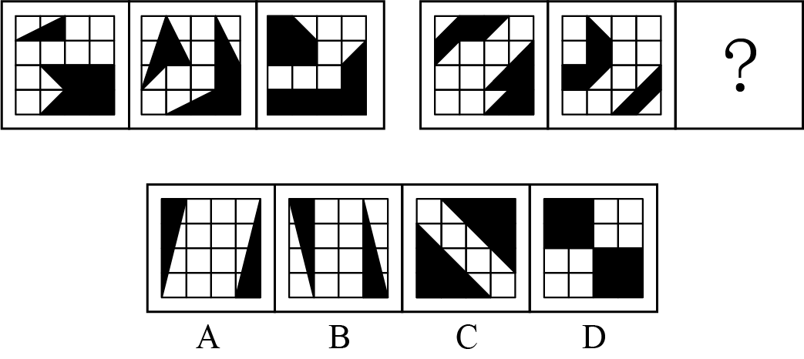
1.从所给的四个选项中，选择最合适的一个填入问号处，使之呈现一定的规律性。
Notes:
67.答案：C
解析：组成元素不同，优先考虑数量或属性。
第一段中，每幅图形都有两个黑块，且两个黑块的最近距离均为1格；第二段中，两个黑块的最近距离均为格，问号处只有C项符合。
故正确答案为C。

Slide 5
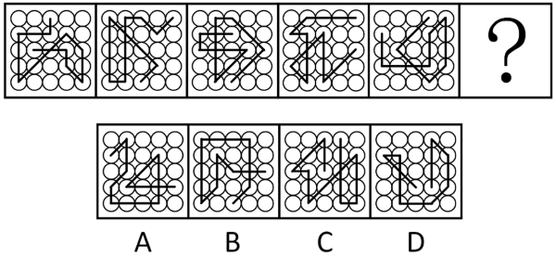
2.从所给的四个选项中，选择最合适的一个填入问号处，使之呈现一定的规律性。
Notes:
1.答案：A
解析：元素组成不同，且无明显属性规律，考虑数量规律。观察发现，题干每幅图形都有线条穿过小白球，考虑线条穿过小白球的数量，数量均为16个，故？处应选择一个线条穿过16个小白球的图形，只有A项符合。
故正确答案为A。
2.答案：D
解析：思路一：元素组成不同，且属性规律无法选出唯一答案，考虑数量规律。观察发现，题干图形均由直线构成，但整体数直线并无规律。继续观察发现，题干图形线条的端点相连均穿过两条线，如下图所示，故？处的图形端点连线应穿过两条线，只有B项符合。
故正确答案为B。
思路二：元素组成不同，且属性规律无法选出唯一答案，考虑数量规律。观察发现，题干图形均由直线构成，但整体数直线并无规律，考虑直线的细化考点。再次观察发现，题干图形出现较多平行线，考虑平行线，其中斜向平行线的组数分别为0、1、0、1、0，如下图所示，故？处的图形斜向平行线组数应为1，只有D项符合。
故正确答案为D。
注：观察图形规律时，优先观察整体性规律，思路一的题干中所有的图形均满足端点相连穿过两条线，而思路二的规律是平行线的组数间隔出现，故更倾向于思路一。

Slide 6
类比推理题型题量分布
 | 2026 | 2025 | 2024 | 2023 | 2022 | 2021
语义类 | 3 | 1 | 3 | 3 | 2 | 5
集合类 | 1.5 | 6 | 5 | 3 | 3.5 | 3
映射类 | 5.5 | 3 | 2 | 4 | 4.5 | 2
总计 | 10 | 10 | 10 | 10 | 10 | 10
天津类比推理整体难度中等偏上。
集合类和映射类占大头
常识覆盖面广：文学历史、物理化学、医药、军事、地理都有涉及，常识盲区直接丢分
Notes:
109.【答案】B。解析：根据题干的分析可知，想选择尽可能多的课程，则是在情况 2.2 中，此时，公共选修课中，不选择摄影艺术和电影赏析，选择饮食健康和孙子兵法，专业选修课中，选择电子商务和多媒体，网页设计和软件设计选择其中一项，最多可选 5 种，此时有两种可能的组合。故答案选 B。
110.【答案】A。解析：根据上述分析可知：
Ａ项，在所有情况中，饮食健康和多媒体至少被选择一项，不会都不选。
B 项，在情况 1 和情况 2.2 中，电影赏析和网页设计可能都不被选，排除B 项。
C 项，在情况 2.1 中，摄影艺术和电子商务都不被选，在情况 2.2 中，摄影艺术和电子商务可能都不被选，排除 C 项。
D 项，在情况 2.2 中，专业选修课的选择可能是，选网页设计，不选软件设计，选电子商务，不选多媒体，则多媒体和软件设计可能都不被选，排除D 项。
故答案选 A。

Slide 7
3.囹圄∶囚犯∶监狱
A.庙主∶僧人∶寺庙
B.庠序∶学生∶学校
C.朝廷∶皇帝∶皇宫
D.陷阵∶士兵∶兵营
Notes:
84.答案：B
解析：“囹圄”是古时对“监狱”的称呼，二者属于全同关系；“囚犯”被关押在“监狱”中，是对象与其所在场所的对应关系。
A项：“庙主”是“寺庙”中主持事务的僧人（或道士），与“寺庙”构成人员与场所的对应关系，不是全同关系，与题干逻辑不一致，排除；
B项：“庠序”是古代地方“学校”的别称，与“学校”构成全同关系；“学生”在“学校”中学习，是对象与场所的对应关系，与题干逻辑一致，当选；
C项：“朝廷”是“皇帝”理政的统治机构，“皇宫”是“皇帝”居所，二者为不同场所间的对应关系，不构成全同关系，与题干逻辑不一致，排除；
D项：“陷阵”意为冲入敌军阵地，“兵营”是军队驻扎的场所，二者并非全同关系，与题干逻辑不一致，排除。
故正确答案为B。

Slide 8
4.撕∶扯∶撕扯
A.攀∶登∶攀登
B.抛∶掷∶抛掷
C.研∶磨∶研磨
D.裁∶剪∶裁剪
Notes:
83.答案：B
解析：“撕”“扯”与“撕扯”这三个词都表示用手将物品拉裂或使其从附着处分离，它们在语义上相近，属于近义关系，且“撕”“扯”都是提手旁。
A项：“攀”指“抓住东西向上爬”，“登”指“由低处到高处”，“攀登”指“抓住东西向上爬”，三者属于近义关系，但偏方部首不同，与题干逻辑关系不一致，排除；
B项：“抛”“掷”与“抛掷”都表示投、扔的动作，三词属于近义关系，且“抛”“掷”都是提手旁，与题干逻辑关系一致，当选；
C项：“研”指“古代指用石器细细磨碎东西”，“磨”指“用磨具摩擦使物体光滑、锋利或粉碎”，“研磨”指“用工具将物体磨碎成细粉”，三者属 于近义关系，但不是提手旁，与题干逻辑关系不一致，排除；
D项：“剪”指“用剪刀铰断”，“裁”指“用刀、剪等将片状物分割成若干部分”，“剪裁”指“缝制衣服时，按尺寸将衣料剪断裁开”，三者属于近义关系，但偏方部首不同，与题干逻辑关系不一致，排除。
故正确答案为B。

Slide 9
逻辑判断题型题量分布
 | 2026 | 2025 | 2024 | 2023 | 2022 | 2021
论证类 | 6 | 5 | 8 | 7 | 7 | 7
分析推理 | 1 | 1 | 1 | 1 | 1 | 1
真假推理 | 1 | 2
翻译推理 | 2 | 1
归纳推理 |  |  | 1 | 2 | 1 | 2
原因解释 |  | 1
平行结构 |  |  |  |  | 1
总计 | 10 | 10 | 10 | 10 | 10 | 10
天津逻辑判断难度适中，论证类占比高，基本集中考察论证和常规推理。
Notes:
109.【答案】B。解析：根据题干的分析可知，想选择尽可能多的课程，则是在情况 2.2 中，此时，公共选修课中，不选择摄影艺术和电影赏析，选择饮食健康和孙子兵法，专业选修课中，选择电子商务和多媒体，网页设计和软件设计选择其中一项，最多可选 5 种，此时有两种可能的组合。故答案选 B。
110.【答案】A。解析：根据上述分析可知：
Ａ项，在所有情况中，饮食健康和多媒体至少被选择一项，不会都不选。
B 项，在情况 1 和情况 2.2 中，电影赏析和网页设计可能都不被选，排除B 项。
C 项，在情况 2.1 中，摄影艺术和电子商务都不被选，在情况 2.2 中，摄影艺术和电子商务可能都不被选，排除 C 项。
D 项，在情况 2.2 中，专业选修课的选择可能是，选网页设计，不选软件设计，选电子商务，不选多媒体，则多媒体和软件设计可能都不被选，排除D 项。
故答案选 A。

Slide 10
5.某市近年来陆续开设了许多社区图书室，通常来说，社区图书室离家近，看书方便，应该受到居民的热捧，然而调查发现：不少社区图书室冷冷清清，与省、市图书馆里读者众多、一座难求的情形形成了鲜明对比。有人认为，目前，社区图书室的活动过少，只有更多地举办富有吸引力的文化活动，社区图书室才能有效吸引读者。
以下哪项如果为真，最能反驳上述观点？
A.社区图书室中图书的更新相对缓慢，这使得一些居民不愿走进社区图书室
B.很多居民并不知道社区设有图书室，通过举办活动可以对图书室进行宣传
C.当下，一些举办了各类趣味文化活动的社区图书室依然读者稀少，门庭冷落
D.居民下班回到小区时，社区图书室也下班关闭，时间不匹配影响了读者来访
Notes:
93.答案：D
解析：论点：目前，社区图书室的活动过少，只有更多地举办富有吸引力的文化活动，社区图书室才能有效吸引读者。
论据：无
A 项：增加反向论据。社区图书室书籍更新不及时，导致部分居民不愿前往，这指出读者稀少的另一诱因，通过举例来削弱原观点，并且是一些居民的主观原因，有一定削弱作用，保留。
B 项：无关选项。举办活动确实可以对图书室进行宣传，但能否因此吸引读者并不确定，因此无法有效削弱，排除。
C 项：增加反向论据。有些社区图书室虽然举办了各类趣味活动，但读者仍然稀少，这也通过举例表明活动并不必然增加读者，从而削弱原观点，并且是一些居民的主观原因，保留。
D 项：否定论点。社区图书室开放时间与居民回家时间冲突，影响了读者到访，直接说明读者稀少的根本原因并非缺少活动，而是时间安排不当，且时间安排不当是居民不去社区图书室的客观原因，属于直接否定论点，具有削弱作用，保留。
比较 A、C、D 三项，A 和 C 均为举例削弱，D 项是直接否定论点。在逻辑削弱中，直接否定论点的力度通常强于举例削弱，同时，客观原因的削弱力度强于主观原因，因此 D 项的削弱效果更佳。
因此，选择 D 选项。

Slide 11
6.为了丰富社区的精神文化生活，幸福社区计划设置五个活动室，分别是象棋，书法、太极拳、剪纸、国画，并对居民的意见进行了汇总，得出以下结论：
（1）只有设置书法活动室，才不会设置象棋活动室；
（2）不会同时设置太极拳活动和国画活动室；
（3）如果设置了书法活动室，就不会设置剪纸活动室；
（4）只要设置象棋活动室，就会设置国画活动室。
已知，该社区一定不设置书法活动室，则以下一定正确的是：
A.设置剪纸活动室 B.不设置太极拳活动室
C.不设置国画活动室 D.不设置象棋活动室
①¬象棋→书法；
②¬太极拳或¬国画；
③书法→¬剪纸；
④象棋→国画。
Notes:
99.答案：B
解析：翻译题干。
①¬象棋活动室→书法活动室；
②¬太极拳活动室或¬国画活动室；
③书法活动室→¬剪纸活动室；
④象棋活动室→国画活动室。
从确定信息入手开始推理，不设置书法活动室是对条件①的否后，否后必否前，可知设置象棋活动室，设置象棋活动室是对条件④的肯前，肯前必肯后，可知设置国画活动室，设置国画活动室是对条件②中“－国画活动室”的否定，或关系否一推一，可知不设置太极拳活动室。
故正确答案为B。

Slide 12
定义判断题型题量分布
 | 2026 | 2025 | 2024
单定义 | 5 | 2 | 6
多定义 | 5 | 8 | 4
总计 | 10 | 10 | 10
天津定义判断多定义占比重，近3年最少多定义考4道题。
难度中等，提问方式选是的居多
法律、行政 / 公共管理等属于高频考察定义类型，其次社会学＞心理学＞经济学
Notes:
109.【答案】B。解析：根据题干的分析可知，想选择尽可能多的课程，则是在情况 2.2 中，此时，公共选修课中，不选择摄影艺术和电影赏析，选择饮食健康和孙子兵法，专业选修课中，选择电子商务和多媒体，网页设计和软件设计选择其中一项，最多可选 5 种，此时有两种可能的组合。故答案选 B。
110.【答案】A。解析：根据上述分析可知：
Ａ项，在所有情况中，饮食健康和多媒体至少被选择一项，不会都不选。
B 项，在情况 1 和情况 2.2 中，电影赏析和网页设计可能都不被选，排除B 项。
C 项，在情况 2.1 中，摄影艺术和电子商务都不被选，在情况 2.2 中，摄影艺术和电子商务可能都不被选，排除 C 项。
D 项，在情况 2.2 中，专业选修课的选择可能是，选网页设计，不选软件设计，选电子商务，不选多媒体，则多媒体和软件设计可能都不被选，排除D 项。
故答案选 A。

Slide 13
2.信息规制是指规制机构通过信息公开的方式纠正风险和相关市场不完全的行为。从具体实施上，信息规制可分为对信息的规制和通过信息规制两种，前者是指由主管机关对相对人披露有关信息的强制性要求，后者是指在现代网络资讯背景下，由主管机关通过公布一定的信息来实现对相对人的规制和惩罚。
根据上述定义，下列不属于信息规制的是：
A.甲国的一些社交平台为防止不良信息传播，采用过滤系统对不良信息进行分级、监管并及时过滤这些信息
B.乙国颁布《网络安全法》，规定了网络运营者收集、使用个人信息的基本规则，确保网络信息的合法性
C.丙国《儿童在线隐私保护法》规定，知名网站不得向13周岁以下儿童开放
D.丁国推出《在线隐私保护法案》，要求媒体平台应采取一切措施核实用户年龄，某网站违反该法案后，被处高额罚款
Notes:
74.答案：A
解析：信息规制：规制机构通过信息公开的方式纠正风险和相关市场不完全的行为。
对信息的规制：是指由主管机关对相对人披露有关信息的强制性要求；
通过信息规制：是指在现代网络资讯背景下，由主管机关通过公布一定的信息来实现对相对人的规制和惩罚。
A项：社交平台并非“规制机构”，其采取的信息分级、过滤等措施，也不属于“规制机构”以“信息公开的方式”实施的规制，不符合定义，当选；
B项：乙国颁布《网络安全法》，属于“规制机构”的行为，其中规定的信息收集与使用规则，旨在“纠正风险和相关市场不完全的行为”，并通过“对相对人披露有关信息”及“强制性要求”来实现规制，符合定义，排除；
C项：丙国《儿童在线隐私保护法》由“规制机构”制定，限制特定网站向儿童提供服务属于“纠正风险和相关市场不完全的行为”，并通过“对相对人披露有关信息”和“强制性要求”实施规制，符合定义，排除；
D项：丁国《在线隐私保护法案》由“规制机构”推出，对违反规定的网站处以罚款，属于“纠正风险和相关市场不完全的行为”，并通过处罚“实现对相对人的规制和惩罚”，符合定义，排除。
故正确答案为A。
定义核心：实施主体为规制机构（主管机关）。两类：①对信息的规制：主管机关强制要求相对人披露信息；②通过信息规制：主管机关公布信息，实现规制、惩罚。
A. 甲国的一些社交平台为防止不良信息传播，采用过滤系统对不良信息进行分级、监管并及时过滤这些信息。主体是社交平台企业，并非主管机关，属于平台自身的管理行为，不属于信息规制。
B. 乙国颁布《网络安全法》，规定了网络运营者收集、使用个人信息的基本规则，确保网络信息的合法性。主体是国家主管机关，对运营者设置信息相关强制规则，属于对信息的规制。
C. 丙国《儿童在线隐私保护法》规定，知名网站不得向 13 周岁以下儿童开放。主管机关立法对网站作出强制约束，属于对信息的规制。
D. 丁国推出《在线隐私保护法案》，要求媒体平台应采取一切措施核实用户年龄，某网站违反该法案后，被处高额罚款。主管机关设定强制义务并处罚违规主体，属于信息规制。

Slide 14
感谢收看！

